Slide 1
ФГБОУ ВО «РЭУ им. Г.В. Плеханова»
Базовая кафедра
финансового контроля, анализа и
аудита Главного контрольного управления города Москвы
Тема мастер-класса: Налогообложение субъектов малого предпринимательства

Slide 2
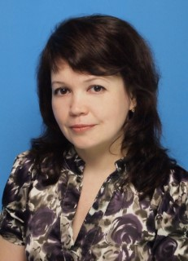
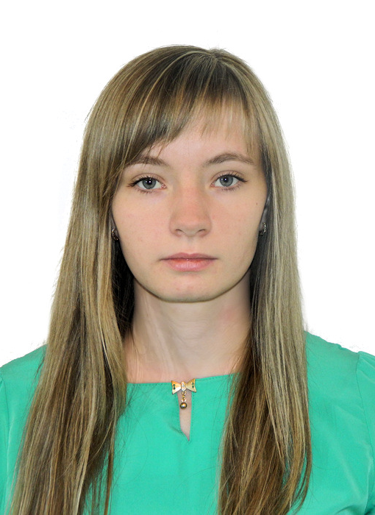
Ведущие:
Зацаринная Елена Ивановна
кандидат экономических наук, доцент
Бочкарева Надежда Геннадиевна
кандидат экономических наук, доцент

Slide 3
Предпринимательская деятельность
самостоятельная деятельность
деятельность, осуществляемая на свой риск
деятельность, направленная на систематическое получение прибыли
деятельность, осуществляемая лицами, зарегистрированными в данном качестве в установленном законом порядке

Slide 4
Формы осуществления предпринимательской деятельности
Создание юридического лица
Индивидуальная предпринимательская деятельность

Slide 5
-МАЛЫЙ И СРЕДНИЙ БИЗНЕС -
как важнейшая составляющая предпринимательства экономики России обладает четко выраженной спецификой, связанной с применением различных налоговых режимов, и получением возможности определенного выбора, ограниченного рамками налогового законодательства: применение либо общего режима налогообложения, либо альтернативной системы налогообложения – специального налогового режима, либо совмещение режимов.
*При правильном выборе системы налогообложения у субъектов предпринимательства возникают большие возможности оптимизировать налоговую нагрузку.

Slide 6
Категория и масштаб деятельности | Максимальные ограничения
 | По выручке за год | По персоналу в среднем за год
Микропредприятие | В пределах 120 млн. руб. | До 15-ти трудящихся
Малый бизнес | Не более 800 млн. руб. | От 16 до 100 работающих
Средний бизнес | Не превышая 2 млрд. руб. | От 101 до 250 занятых
 |  | До 1000 человек- для работающих в отрасли лёгкой промышленности

Slide 7
Ч.1 ст. 4 № 209--ФЗ
Хозяйственные общества
Хозяйственные партнерства
Производственные кооперативы
Хозяйственные товарищества
Потребительские кооперативы
Крестьянские (фермерские) хозяйства
Индивидуальные предприниматели
-Организационно-правовые
формы СМП-
209 – ФЗ «О развитии малого и среднего предпринимательства в Российской Федерации»

Slide 8
-Общий налоговый режим-
-Специальные налоговые режимы-
Система налогообложения для сельскохозяйственных товаропроизводителей (единый сельскохозяйственный налог)
Упрощенная система налогообложения
Система налогообложения при выполнении соглашений о разделе продукции
Патентная система налогообложения
Налог на профессиональный доход
(в порядке эксперимента)
Автоматизированная упрощенная система налогообложения
(в порядке эксперимента)

Slide 9
-ЧТО ТАКОЕ НАЛОГ НА ПРОФЕССИОНАЛЬНЫЙ ДОХОД-

Slide 10
-КТО МОЖЕТ ПРИМЕНЯТЬ НОВЫЙ НАЛОГОВЫЙ РЕЖИМ-
подходит физическим лицам и индивидуальным предпринимателям, которые работают на себя — без трудового договора и наёмных работников
* Этот налоговый режим можно применять с 2019 года.
Действовать этот режим будет в течение 10 лет.

Slide 11
-ЧТО ДАЁТ ЭТОТ НАЛОГОВЫЙ РЕЖИМ-
НЕТ ОТЧЕТОВ И ДЕКЛАРАЦИЙ
ЛЕГАЛЬНАЯ РАБОТА БЕЗ СТАТУСА ИП
ПРЕДОСТАВЛЯЕТСЯ НАЛОГОВЫЙ ВЫЧИТ
ЧЕК ФОРМИРУЕТСЯ В ПРИЛОЖЕНИИ
МОЖНО НЕ ПЛАТИТЬ СТРАХОВЫЕ ВЗНОСЫ
НЕ НУЖНО СЧИТАТЬ НАЛОГ К УПЛАТЕ
СОВМЕЩЕНИЕ С РАБОТОЙ ПО ТРУДОВОМУ ДОГОВОРУ
ПРОСТАЯ РЕГИСТРАЦИЯ ЧЕРЕЗ ИНТЕРНЕТ
ВЫГОДНЫЕ СТАВКИ

Slide 12
Ставка 4%
используется, если доход за товар, работы или услуги поступил от физического лица
Ставка 6%
используется, если поступление
от юридического лица или индивидуального предпринимателя

Slide 13
-КАК ЗАРЕГИСТРИРОВАТЬСЯ-
В приложении «Мой налог»
Через Госуслуги
Через личный кабинет
самозанятого
«Мой налог» — это официальное приложение ФНС России для налогоплательщиков налога на профессиональный доход. Приложение обеспечивает удаленное взаимодействие между самозанятыми и налоговым органом. Самозанятому не нужно сдавать отчетность и покупать кассу – приложение само ведет учет доходов, рассчитывает налог и др.

Slide 14
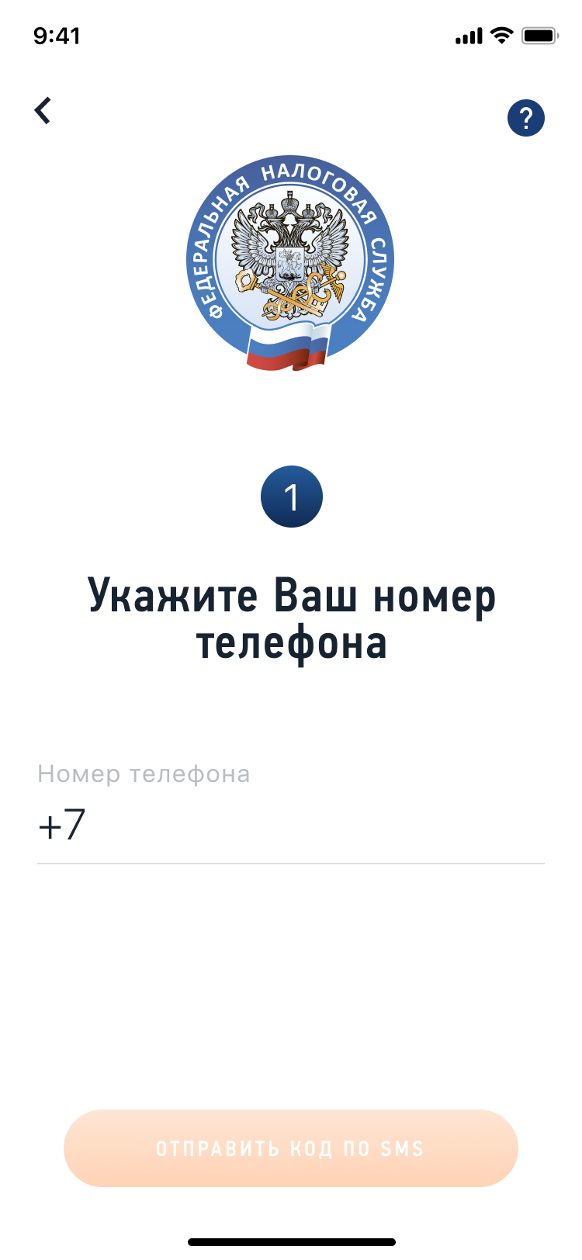
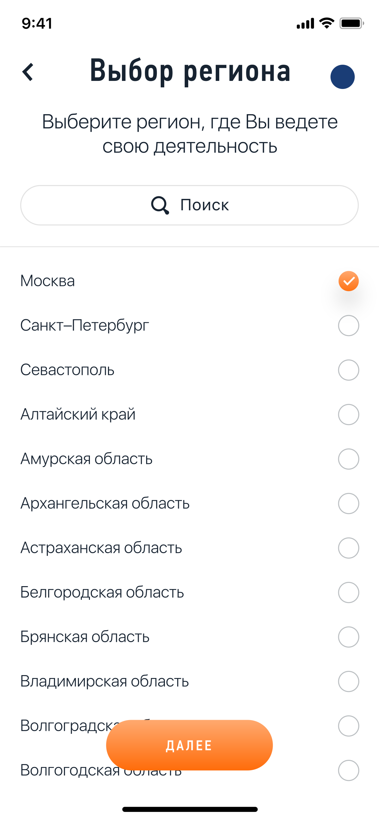
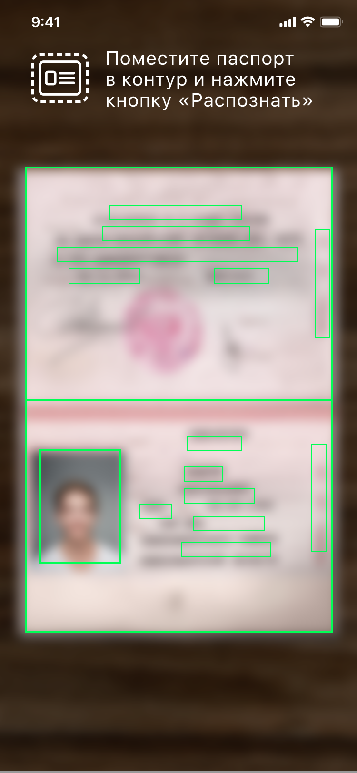
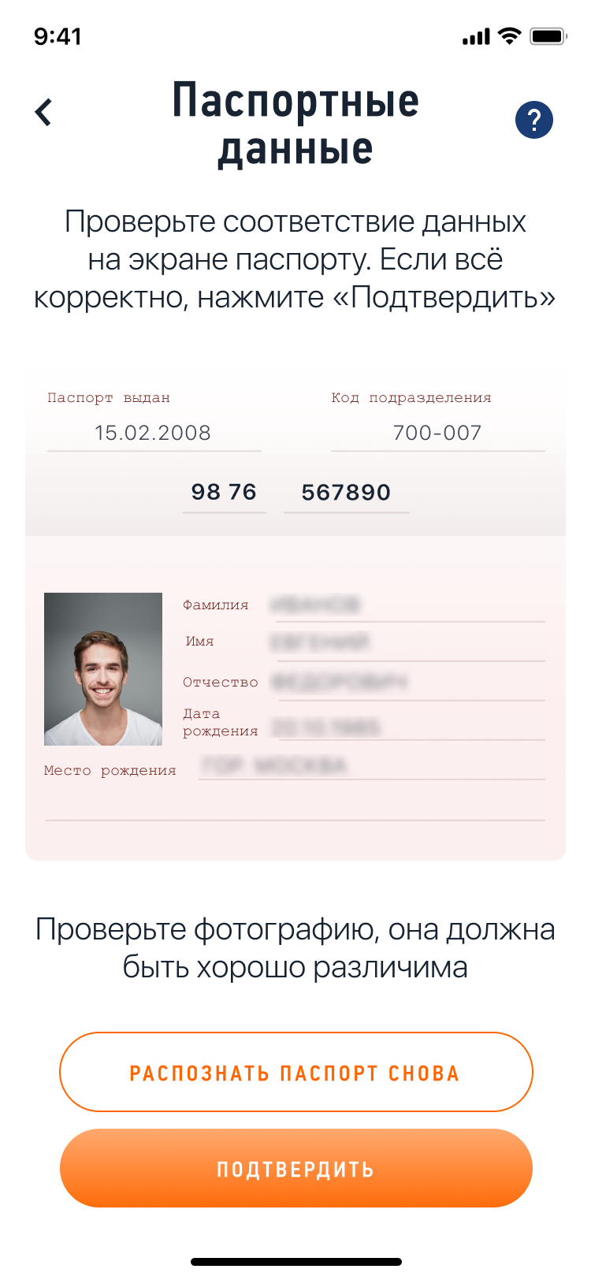
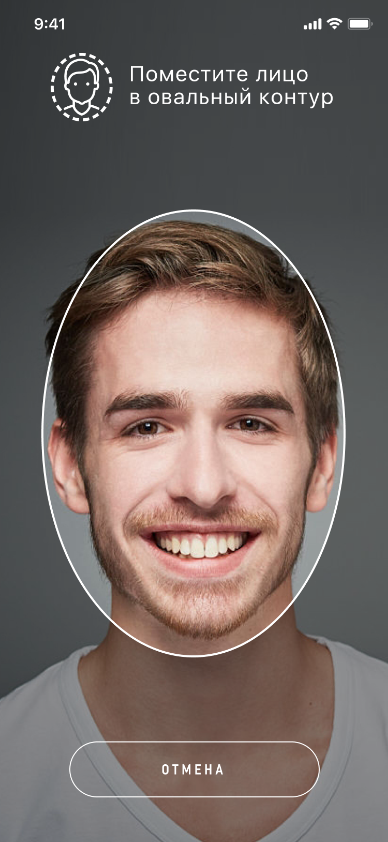
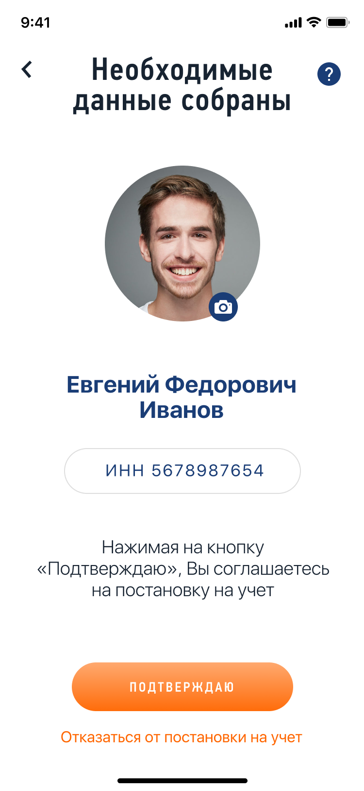
-КАК ЗАРЕГИСТРИРОВАТЬСЯ ПО ПАСПОРТУ-

Slide 15
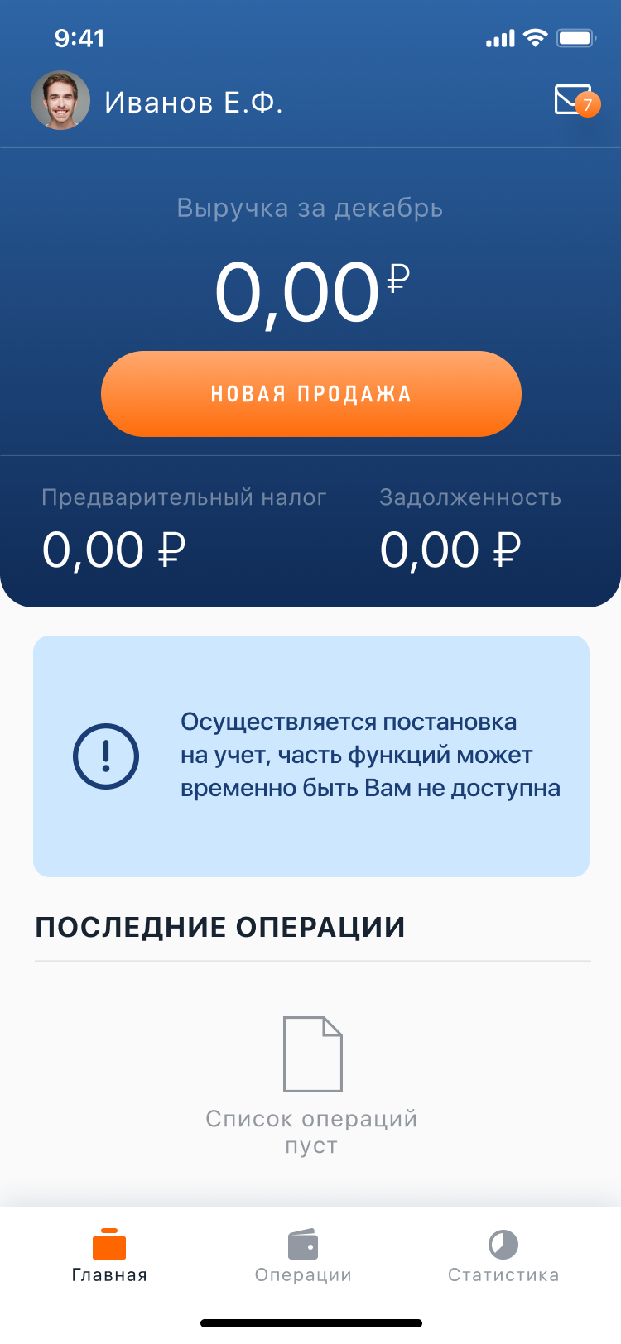
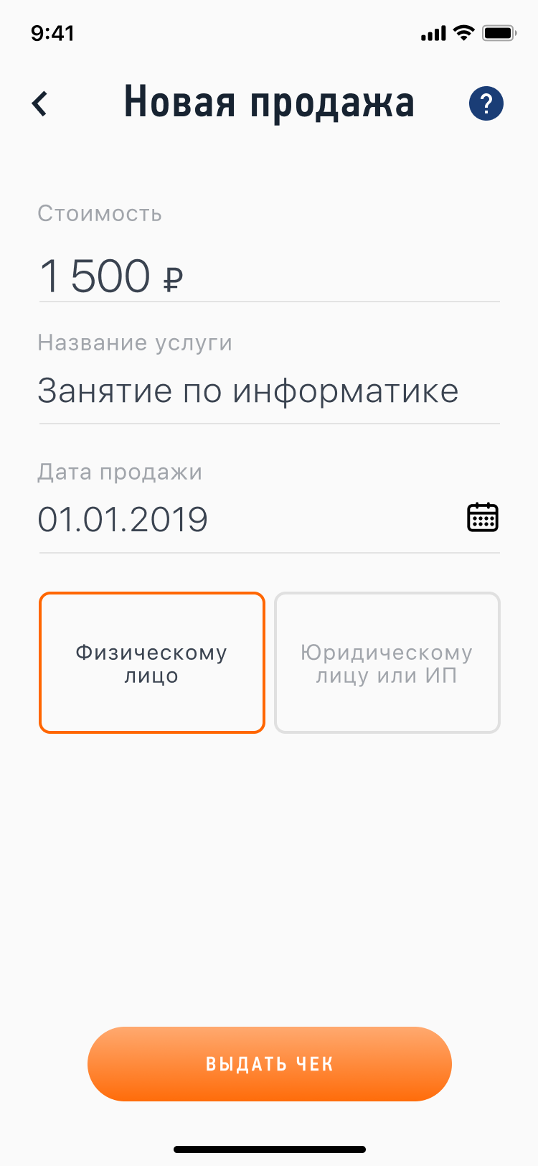
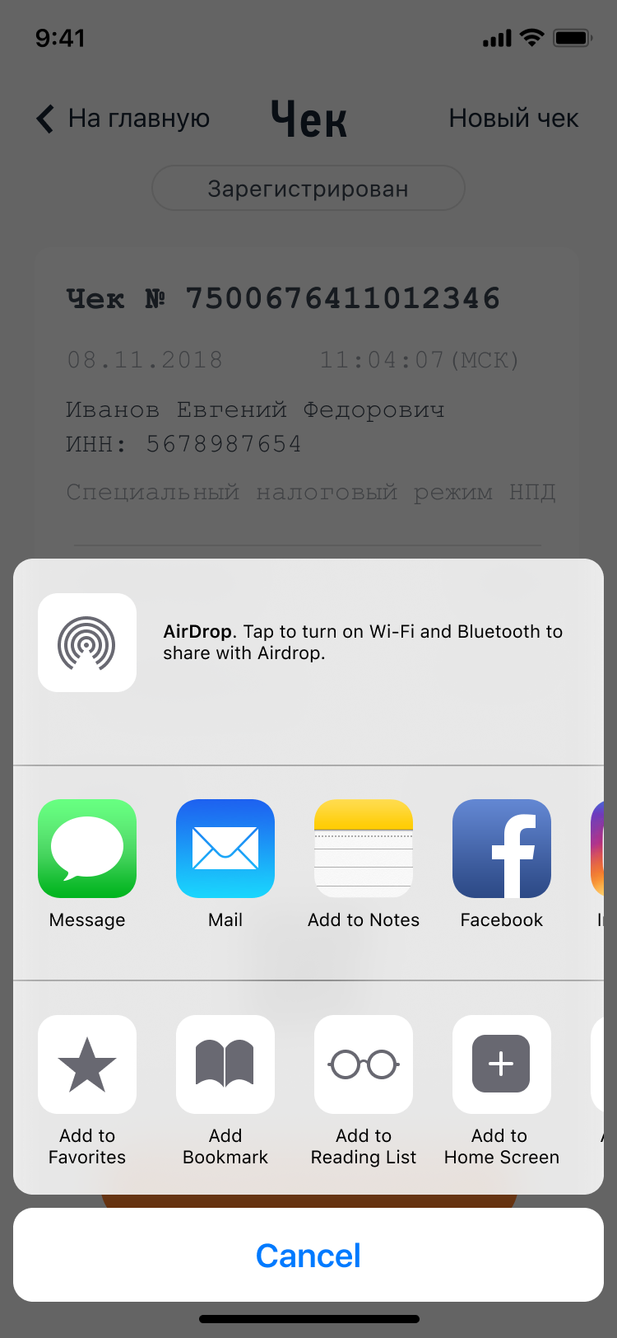
-ФОРМИРУЙТЕ И ОТПРАВЛЯЙТЕ КЛИЕНТАМ ЧЕКИ-

Slide 16
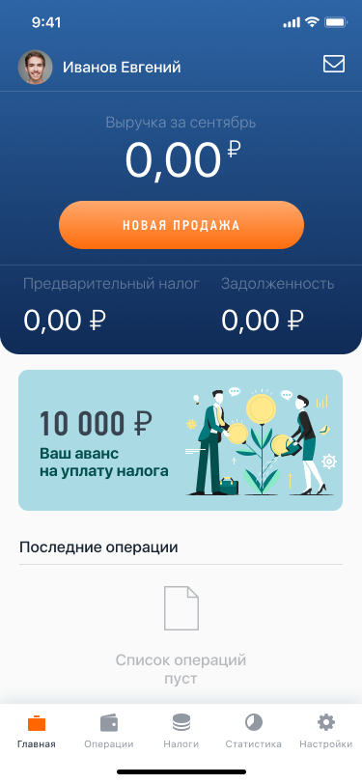
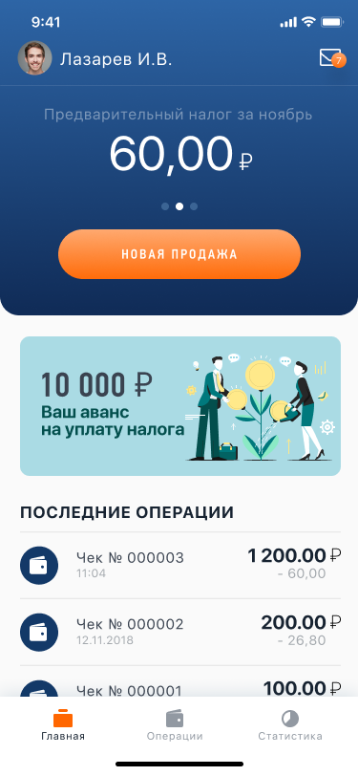
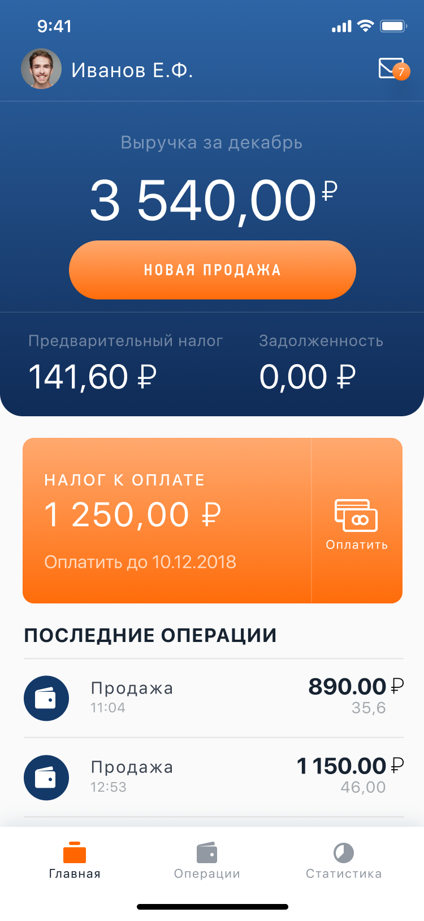
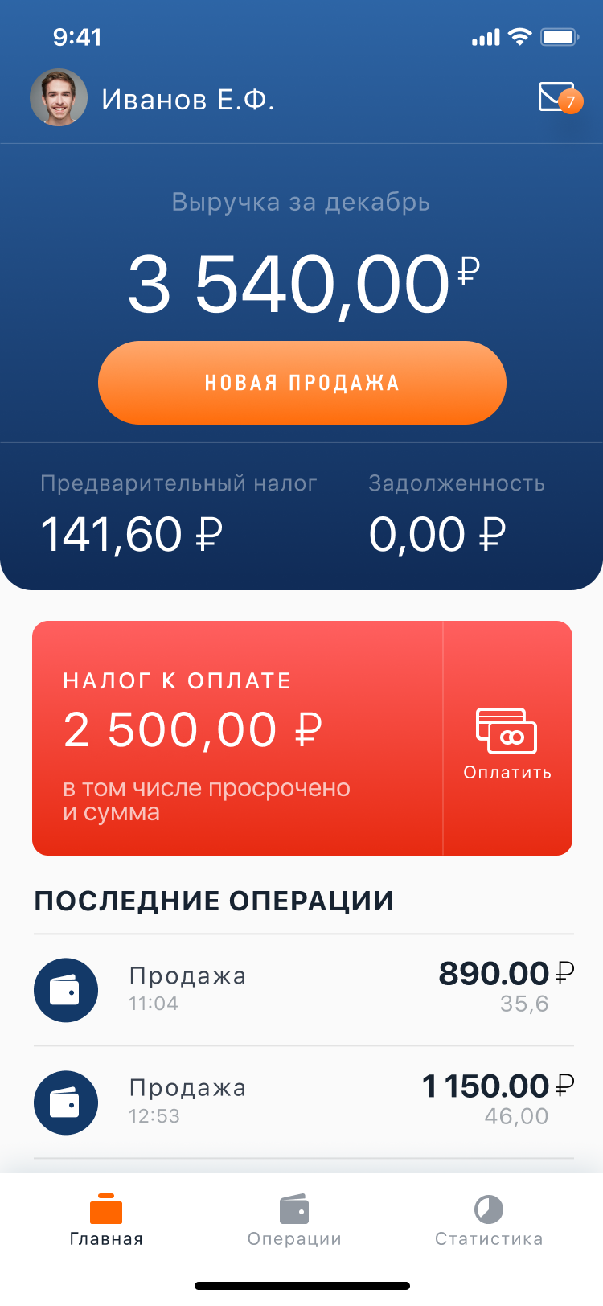
-КОНТРОЛИРУЙТЕ ДОХОДЫ, НАЧИСЛЕНИЯ И ЗАДОЛЖЕННОСТЬ-

Slide 17
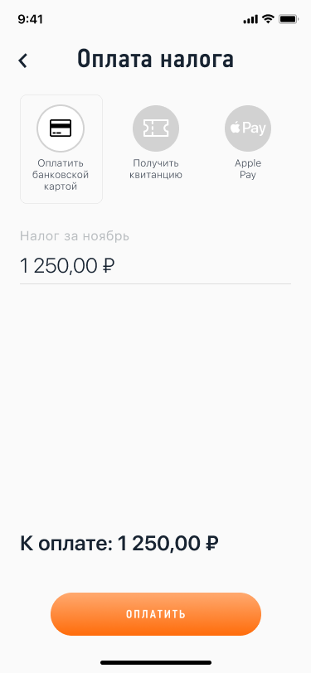
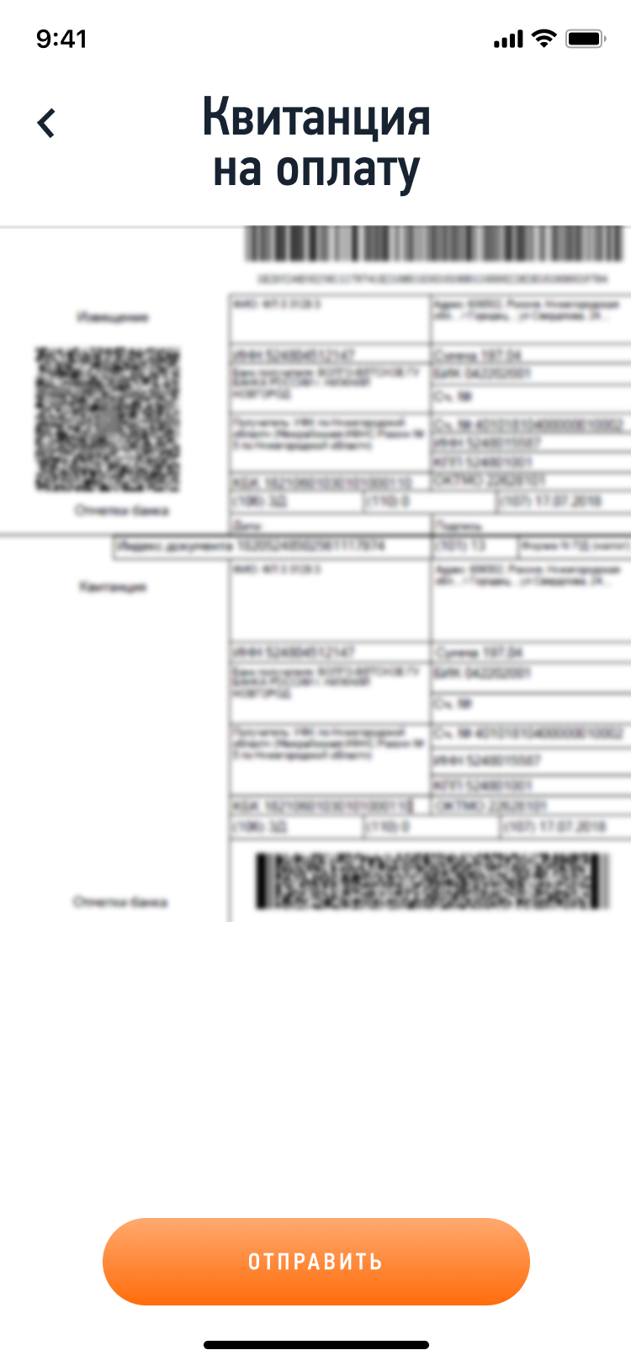
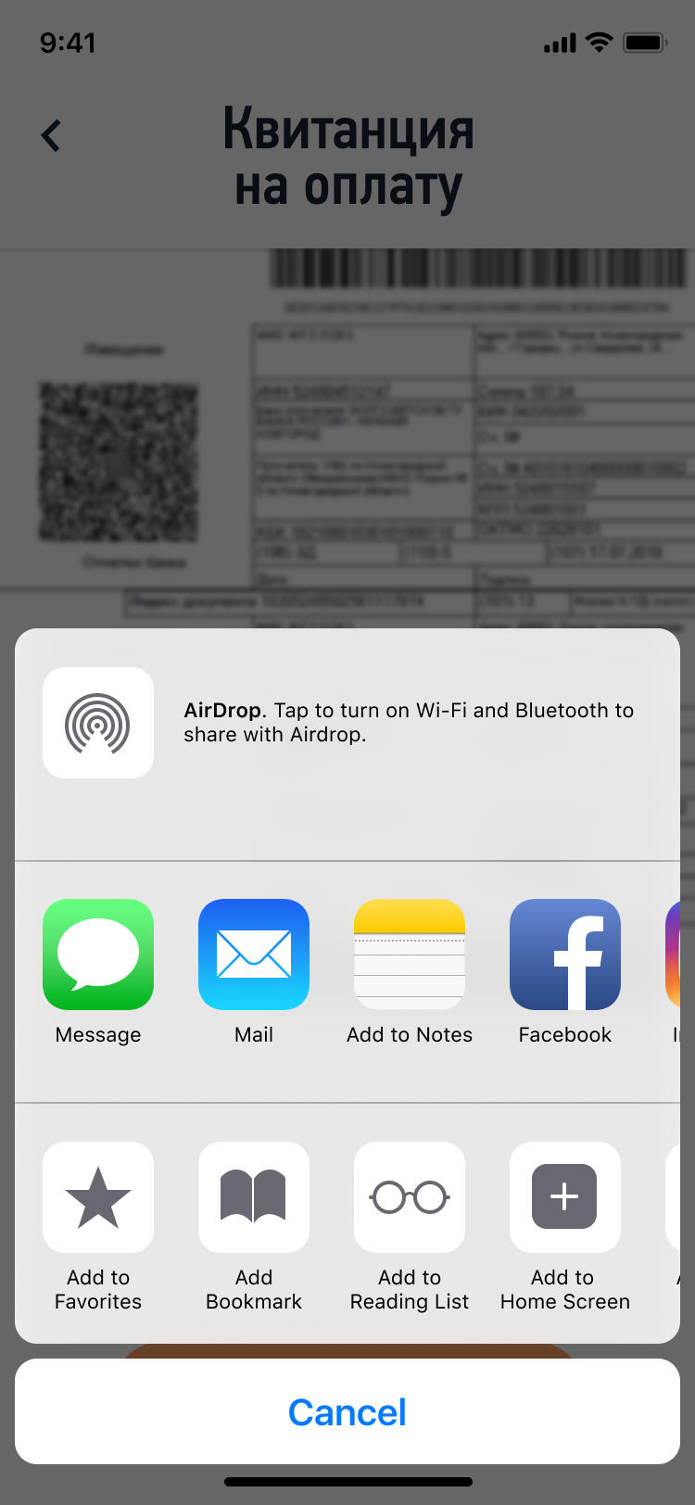
-ПЛАТИТЕ НАЛОГ С КАРТЫ ИЛИ ПО КВИТАНЦИИ-

Slide 18
Какими деньгами пользуются следующие литературные герои

Slide 19
Герои фантастической повести немецкого писателя Джеймса Крюса «Тим Таллер, или проданный смех»?

Slide 20
В приключенческом романе Роберта Льюиса Стивенсона «Остров сокровищ»?

Slide 21
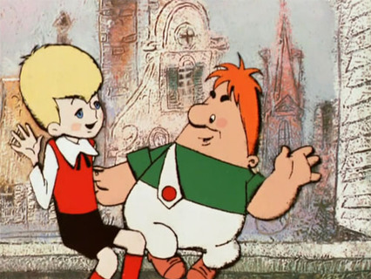
В сказке «Малыш и Карлсон, который живет на крыше» шведской писательницы Астрид Линдгрен?

Slide 22
Том Сойер и Гек Финн в повести Марка Твена «Приключения Тома Сойера и Геккельбери Финна»?

Slide 23
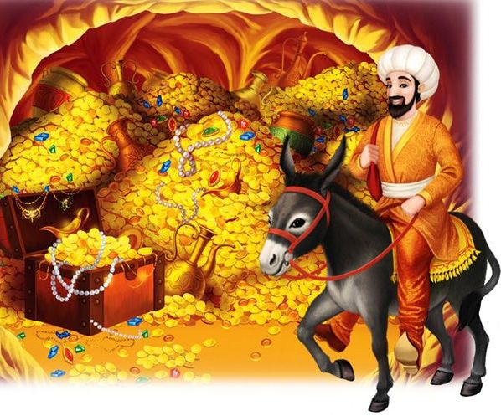
Али-баба и 40 разбойников?

Slide 24
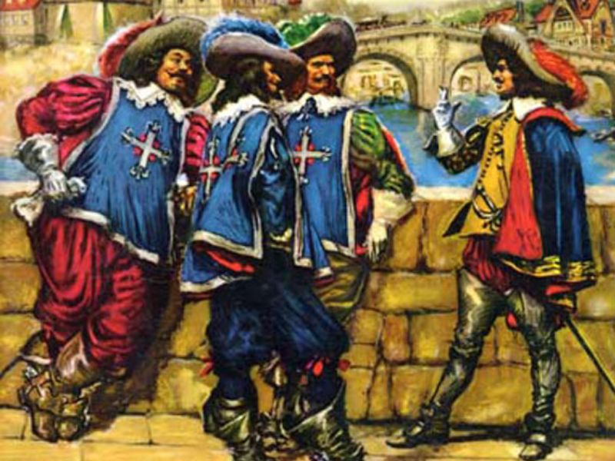
Д’Артаньян в романе Александра Дюма «Три мушкетера»?

Slide 25
Человек-невидимка Герберта Уэллса?

Slide 26
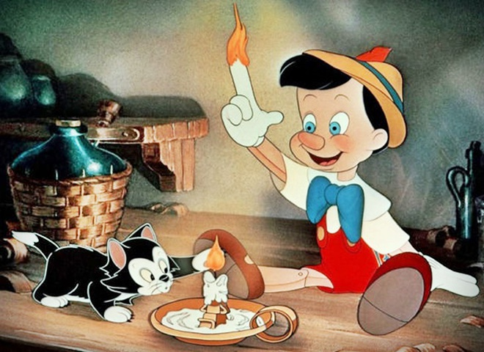
Пиноккио Карло Коллоди?

Slide 27
Капитан Блад Рафаэля Сабатини?

Slide 28
Гарри Поттер в книгах Джоан Ролинг?

Slide 29
ОБЪЯСНЯЛКИ

Slide 30
Его неразумно тратят
Его недостаточно для
каждой страны
Бывает государственный/
семьи
Чьи-нибудь средства
к существованию
Смета доходов и расходов

Slide 31
Компании или физлица обязаны
заплатить в определённый
период времени
Сущность - прямое изъятие некой
части валового дохода с целью
формирования
государственного бюджета
Согласно законодательству
в РФ существуют 3 их
основных вида
Все работающие россияне
хотя бы раз в жизни
о нем слышали
Важное звено экономики
государства

Slide 32
Отсутствие документов о ней может
служить основанием для отказа в
выдаче положительного
аудиторского заключения
Бывает разных видов
Это один из элементов
учетной политики
При определенных обстоятельствах
обязательна
Она необходима для реальной
оценки финансового положения

Slide 33
О ней знают все, но стремятся
создать менее 30% россиян
Может быть размещена на
депозитах, в валюте и т.д.
Это одна из самых важных частей
планирования семейного бюджета
Самая первая финансовая цель,
которую необходимо себе поставить
прежде, чем переходить к более
активным инвестициям
Это заначка на случай «если»

Slide 34
СПАСИБО ЗА ВНИМАНИЕ!

